Slide 1

算法分析与设计（JAVA版）
Lesson16
矩阵类
特殊矩阵
讲师：牛牧

Slide 2

矩阵类
特殊矩阵

Slide 3
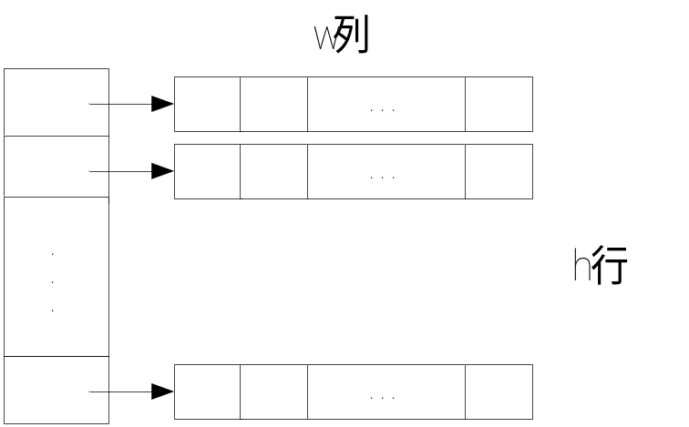
矩阵类
矩阵是工程设计中经常使用的数学工具。
矩阵的运算主要有矩阵加、矩阵减、矩阵乘、矩阵转置、矩阵求逆等。
矩阵用两维数组处理最为方便。
二维数组存储结构。

Slide 4
矩阵类
设计矩阵类

Slide 5
特殊矩阵
特殊矩阵是指这样一类矩阵，其中有许多值相同的元素或有许多零元素，且值相同的元素或零元素的分布有一定规律。一般采用二维数组来存储矩阵元素。但是，对于特殊矩阵，可以通过找出矩阵中所有值相同元素的数学映射公式，只存储相同元素的一个副本，从而达到压缩存储数据量的目的。

Slide 6
特殊矩阵的压缩存储
只存储相同矩阵元素的一个副本。此种压缩存储方法是：找出特殊矩阵数据元素的分布规律，只存储相同矩阵元素的一个副本。
n阶对称矩阵的压缩存储对应关系
a_{ij}=a_{ji} 1<=i<=n,1<=j<=n
元素个数m = n*(n+1)/2

Slide 7
特殊矩阵的压缩存储
打印对称矩阵第i行,第j列的元素，与一维数组的下标关系为：
i*(i-1)/2+j-1 当i>=j
k=
j*(j-1)/2+i-1 当i<j

Slide 8
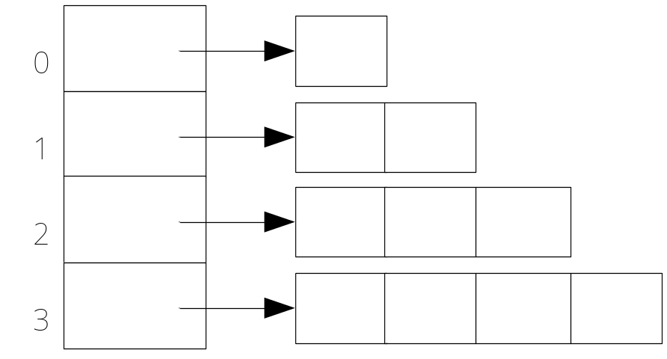
特殊矩阵的压缩存储
采用不等长的二维数组
Java语言支持不等长的二维数组，对于n阶对称矩阵，也可以通过只申请存储下三角（或上三角）矩阵元素所需的二维数组，来达到压缩存储的目的。
不等长的二维数组结构

Slide 9

欢迎访问我们的官方网站
www.ibeifeng.com

